Slide 1
La ética II
Tema 9

Slide 2
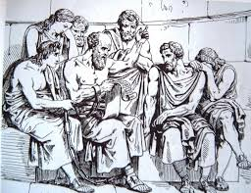
El origen de la ética occidental
LOS SOFISTAS
Establecimiento de la democracia en Grecia sofistas (S.V): introdujeron nievas ideas y contribuyeron a al la llamada “ilustración griega”.
En el momento de su aparición eran vistos como sabios que habían viajado mucho y que conocían las costumbres y creencias de muchos pueblos.
Más tarde, por la reacción de Sócrates (y luego Platón), contra su pensamiento, pasaron a ser considerados vendedores de una sabiduría más aparente que verdad.
Con los sofistas, el pensamiento griego se centró en el ser humano (se pasa de una filosofía cosmológica a una antropológica) Las necesidades de una nueva burguesía llevaron a que su reflexión se dirigieran más a los asuntos sociales y políticos que a los cosmológicos.

Slide 3
El origen de la ética occidental
Aunque dentro de ellos hubo posiciones muy diferentes, en general se puede afirmar que su pensamiento tenía dos características fundamentales:
El escepticismo: Posición filosófica que mantiene que el ser humano no puede alcanzar la verdad y que, por este motivo, lo que piensa son solo opiniones, todas ellas con el mismo valor.
intelectual: solo relacionado a temas teóricos.
Moral: se extiende a la conducta.
El relativismo: (en los primeros sofistas fue solo teórico) negaban la existencia de verdades absolutas con una validez universal.
Teórico: Para cada uno es verdad lo que le parece a él verdad solo existen opiniones personales.
Práctico: Para cada uno es bueno lo que le parece bueno no se puede señalar como debe vivir el ser humano arbitrariedad y convencionalismo.
Ej. Protágoras: Pericles le encargó la elaboración de la constitución para una colonia ateniense y, por primera vez en la historia, se estableció la educación púbica y obligatoria.

Slide 4
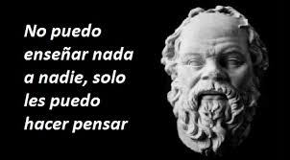
La reacción socrática
SÓCRATES
Frente a los sofistas La razón humana es capaz de llegar a una definición, después de analizar una serie de casos particulares inducción En esa definición el ser humano alcanza la esencia de la realidad y obtiene un conocimiento universal, necesario e inmutable un conocimiento científico.
Si el ser humano se queda en lo particular, en los objetos que capta a través de los sentidos posee opinión.
La ciencia se da cuando se alcanza la esencia de las cosas por eso la ciencia es un conocimiento racional, universal y necesario (en lugar de ser particular y variable como el de los sentidos)
Cuando Sócrates hablaba de ciencia se refería solo a la ética se consideraba a sí mismo un “reformador de la moral” las cuestiones sobre la naturaleza no le atraían la principal preocupación socrática fue la de averiguar cómo se tienen que comportar el ser humano la ciencia sobre la moral.

Slide 5
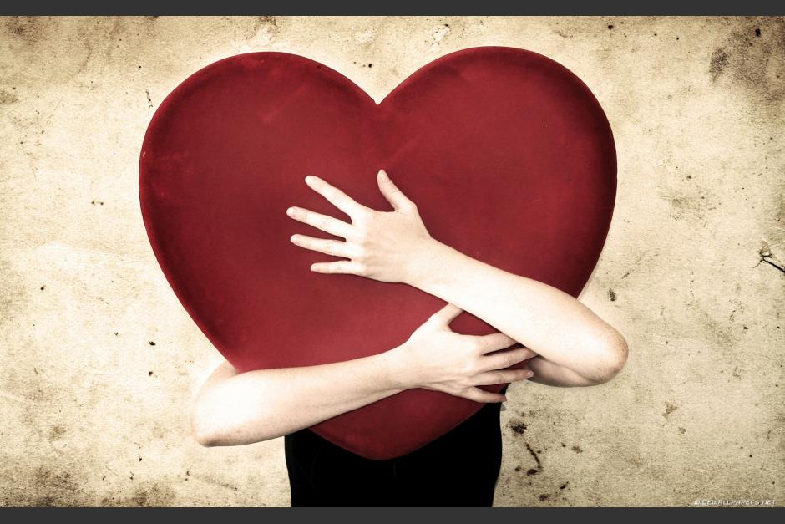
La reacción socrática
Sócrates no solo identifica la ciencia con la ética identifica la ciencia también con la virtud.
Ser virtuoso consiste en hacer el bien nadie hace el mal a sabiendas.
Todos los seres vivos buscan el bien para sí nadie busca destruirse a sí mismo.
Las personas que actúan mal, por lo tanto, tienen que hacerlo por ignorancia (sería absurdo que alguien hiciese el mal conscientemente) si lo hace, es porque cree que obra bien.
Obrar mal es fruto de la ignorancia cuando se conoce qué es lo bueno, necesariamente se hace.
DONDE HAY CIENCIA HAY VIRTUD

Slide 6
La búsqueda de la felicidad
LA ÉTICA DE FINES
A lo largo de la historia se han dado una serie de éticas que, de una manera u otra, han señalado que el ser humano tenía que vivir para conseguir ser feliz ética de “fines”.
Estas éticas de “fines” parten de una determinada concepción del ser humano le asignan una “esencia”, “naturaleza” o modo de ser después convierten el modo de ser en el objetivo ético que el hombre tiene que realizar en su vida.
Establecen de esta manera un ideal que compendia lo que debe hacer el hombre para alcanzar su plenitud, su autodesarrollo y su perfección.

Slide 7
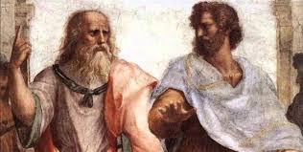
La búsqueda de la felicidad
LA ÉTICA DE ARISTÓTELES
Filósofo del S. V a. C. fue el primer filósofo en escribir una obra dedicada exclusivamente a reflexiones de carácter ético Ética a Nicómaco (nombre de uno de sus hijos) por eso se le llama el “padre” de la ética.
En esta obra dice Aristóteles que cada actividad tiene un “fin”, que es su “bien” Ej. El fin de beber es quitar la sed.
Los fines que los hombres buscan en sus acciones tienen distinta importancia están jerarquizados ¿Cuál es su “bien supremo”? La felicidad pues la felicidad se busca por sí misma, mientras que otras cosas se buscan por ella pero, ¿en qué consiste la felicidad?
No hay acuerdo: unos la identifican con el placer, otras con la riqueza, otros con los honores…

Slide 8
La búsqueda de la felicidad
La felicidad, según Aristóteles, no se encuentra en ninguna de estas cosas aceptarlos sería confundir medios con fines aunque es cierto que el hombre necesitas estas cosas para su felicidad.
Para responder, Aristóteles recurre a su concepción de la naturaleza el fin de cada uno solo puede consistir en la realización de la función que le es propia por lo que el fin del ser humano solo puede consistir en desarrollar de forma excelente aquellas actividades que le son propias en eso consiste su “virtud” ¿cuál es la función propia del ser humano?
Respuesta compleja: 1) porque posee diversas funciones dependiendo de edad, sexo… y 2) por la complejidad misma del ser humano, que tiene diversos tipos de funciones (vegetativas, sensitivas y racionales) la mayor felicidad se obtiene con la realización de la función racional se obtiene cuando el ser humano se dedica a la sabiduría y la vida contemplativa.
Según Aristóteles no todos los seres humanos pueden acceder a la vida contemplativa excluye expresamente a las “pasivas mujeres”, a los “esclavos” y a los “embrutecidos por el trabajo manual”

Slide 9
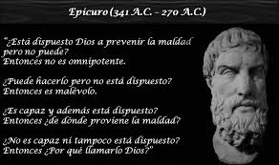
La búsqueda de la felicidad
LA ÉTICA DE EPICURO
S, III a.C. Epicuro sostenía que lo único lo que existía era la materia Todo se reduce en el universo a átomos materiales de distintos tamaños que se mueven en el espacio vacío y dan lugar a sucesivos e innumerables mundos.
Negaba la existencia de lo sobrenatural trató de luchar contra toda clase de mitos y supersticiones porque eran origen de temores y, por ende, de infelicidad.
Al no existir más que materia, la vida del ser humano acaba del todo con la muerte por este motivo su objetivo no puede ser otro que tratar de vivir felizmente su corta existencia esto lo consigue buscando el placer con sus acciones, disfrutando esto es lo que hacen los animales y los niños unos y otros buscan el placer y rehúyen el dolor Hedonismo (hedoné)
Pero para vivir una vida feliz disfrutando del placer había que guiarse por la inteligencia el disfrute indiscriminado de placer puede dar origen a sufrimiento, sobre todo con el paso del tiempo.

Slide 10
La búsqueda de la felicidad
Para Epicuro, existen 3 tipos de deseos o apetitos y, por lo mismo, 3 tipos de placeres:
Naturales y necesarios: como la satisfacción que se siente al tener sed y beber.
Naturales, pero no necesarios: por ejemplo, los placeres eróticos.
Los que no son ni naturales ni necesarios: como el que puede sentir un fumador al encender un cigarrillo.
Para que el ser humano pueda vivir feliz disfrutando del placer y sin dolor, tiene que acostumbrarse a disfrutar plenamente de los placeres naturales y necesarios y con mucho cuidado y prudencia, de los naturales y no necesarios. De los que no son ni naturales ni necesarios, es mejor abstenerse.
El que vive de esta manera, alcanza la paz exterior, la ataraxia o imperturbabilidad ante los apetitos también consigue la libertad interior, la autoarquía, que le permite gobernar su vida disfrutando de esta manera de la mayor felicidad a la que puede aspirar el ser humano.
Epicuro pensaba que la amistad era una de las fuentes más grandes de placer: preocupación por los demás, el compromiso con la sociedad.

Slide 11
La búsqueda de la felicidad
EL UTILITARISMO
El antecedente inmediato de las éticas utilitaristas del s. XIX se encuentra en Hume (pensador escocés del S. XVIII) para él, los preceptos y las normas de la moral no encuentran su fundamento último en la razón, sino en los sentimientos eso es lo lleva al ser humano a hablar de comportamientos buenos y malos.
Cuando un ser humano siente “agrado” ante un comportamiento, lo aprueba y lo califica de bueno si siente “desagrado”, lo reprueba y lo califica de malo.
¿Qué tipo de comportamientos agradan al que los observa y le lleva a aprobarlos y a considerarlos buenos?
Los útiles: aquellos comportamientos que benefician a alguien Los comportamientos buenos son aquellos que me benefician a mí y a los demás y los malos, los contrarios.
El motivo es que en todo ser humano existe un sentimiento de simpatía (empatía) de “sentir con” hacia los demás hombres y hacia la humanidad en conjunto.
Lo buen oes lo “útil” para la sociedad y los demás.

Slide 12
La búsqueda de la felicidad
Estas ideas de Hume, se desarrollan en Betham en el s. XIX primero en sistematizar el rigor de las ideas utilitaristas. Y John Stuart Mill ambos trataron de hacer de la moralidad una ciencia exacta.
Para ello pretendieron basarla en hechos reales que pudieran ser medidos y que tuvieran entre ellos relaciones precisas los únicos hechos medibles que encuentran son el placer y el dolor.
Afirmaron que la conducta del hombre está determinada por la espera de placer y el temor al dolor.
Betham estableció como primer principio de la ética el interés: el hombre busca siempre su propio interés que consiste en la búsqueda de placer y la huida del dolor.
El principio del interés es también un principio de felicidad “es buena la acción que produce la mayor felicidad posible para el mayor número de personas” se tiene en cuenta el bienestar de todos los seres humanos.

Slide 13
La buena voluntad
LAS ÉTICAS DEL DEBER
También han existido a lo largo de la historia las éticas de la buena voluntad o éticas del deber para las que lo bueno y lo malo dependen del modo, de cómo realizan las acciones, más que del contenido o materia de las mismas.
En estas éticas cuenta más la intención, la buena voluntad, que la acción concreta que se realiza.
Si las éticas de fines se consideran como reflejo del ideal griego de vida las éticas del deber son expresión del ideal del hebreo* Existen también éticas del deber en la filosofía griega, aunque la más representativa es la de Kant.
*Griegos: les preocupaba cómo vivir para ser felices.
Hebreos: entendían la vida como obediencia y cumplimiento de leyes.

Slide 14
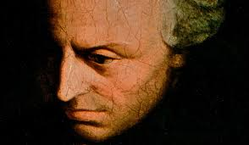
La buena voluntad
LA ÉTICA DE KANT
Filósofo del s. XVIII Ideas de la Ilustración.
Humanidad había vivido hasta esa época en una “minoría de edad” sin ejercer su libertad y sometida a la opresión política y de conciencia o religiosa.
“ATRÉVETE A PENSAR SIEMPRE POR TI MISMO”
espíritu de la Ilustración Atreverse a pensar por uno mismo consiste en buscar el fundamento de todo en la razón Solo de esta forma el ser humano se liberará de la superstición y podrá ejercer su libertad.
Al aplicar estos ideales a la moral, afirma que la ética no se puede imponer desde fuera esto sería eliminar su libertad y su dignidad Tiene que provenir de uno mismo de su propia razón.
Ser autónomo Cuando obedece las normas que se da uno mismo.
Ser heterónomo Obedecer mandatos que provienen de “otro” no viene de la moral, incompatible con la moral humana.

Slide 15
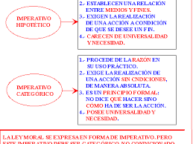
La buena voluntad: Kant
El deber proviene de la razón obrar moralmente consiste en cumplir la ley por el simple respeto de la ley misma cumplir el deber porque es el deber.
La moral o malicia de las acciones depende de la intención, de la voluntad al actuar.
Si el ser humano al actuar posee una voluntad distinta de la del puro cumplimiento del deber, su actuación no será moralmente buena por no ser racional.
Las motivaciones no racionales corrompen el orden moral haciendo brotar imperativos hipotéticos donde habría de darse imperativos categóricos “solo es buena una buena voluntad”
Su moral es una moral formal en la que lo importante no es tanto “lo que” se hace, el contenido, sino la intención, la “forma”.

Slide 16
La buena voluntad: Kant
Solo una ética autónoma una ética donde el ser humano se da a sí mismo la ley es compatible con la dignidad.
Al obedecer a otro, el ser humano se convierte en un instrumento a servicio de otro, en un “medio” para el “fin” que es el otro pero el ser humano solo posee dignidad (imprescindible para comportarse bien moralmente), cuando él mismo es el “fin” de su comportamiento cuando se cumple “el deber por el deber”.
Este carácter formal de su ética se puede apreciar al analizar los imperativos de los que habla No posee un contenido concreto, por ejemplo “no matarás” son imperativos meramente formales.
EL EJEMPLO MÁS CLARO DEL CARÁCTER FORMAL DE LOS IMPERATIVOS KANTIANOS: “OBRA DE TAL MANERA QUE TRATES SIEMPRE A LA HUMANIDAD, TANTO EN TU PERSONA COMO EN LA DE LOS DEMÁS, COMO FIN Y NUNCA COMO MEDIO”
En este imperativo se recoge magistralmente la relación entre moral y dignidad humana: no se dice qué hay que hacer o evitar (contenido) simplemente cómo hay que actuar (forma).
Para Kant la razón era la misma para todos los seres humanos por lo que la moral es autónoma y universal común para toda la humanidad “obra de tal modo que la máxima de tu voluntad pueda valer siempre al mismo tiempo como principio de legislación universal”.

